Slide 1
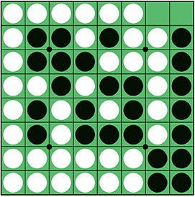
詰将棋×オセロ
コンセプト：敵の色一色で染められた盤面を1手で逆転する
・最初からほとんど埋まっており決めれるのは数か所
・その1手をどう置くか考えるパズル要素
例：あなたは黒です。
空いてる2マスのどちらに置きますか？

